Slide 1
1
Sistem perspektifi
Dış çevrenin etkileri
Çevresel belirsizlik
Kaynak bağımlılığı
Fırsatlar, tehditler
Dış çevre katmanları
Genel çevre
Görev çevresi
Hizmet bölgesi
Dış çevre faktörleri (PESTEL)
Politik çevre faktörleri
Ekonomik çevre faktörleri
Sosyal-kültürel çevre faktörleri
Teknolojik çevre faktörleri
Epidemiyolojik çevre faktörleri
Hukuksal çevre faktörleri
sağlık sistemleri ve güncel gelişmeler
4
Dr. Şahin Kavuncubaşı
BÖLÜM
dış çevre ve dış çevre faktörleri
Konular
Dr. Şahin Kavuncubaşı

Slide 2
Yanıtını arayacağımız sorular
2
Sistem perspektifi
Dış çevrenin etkileri
Çevresel belirsizlik
Kaynak bağımlılığı
Fırsatlar, tehditler
Dış çevre katmanları
Genel çevre
Görev çevresi
Hizmet bölgesi
Dış çevre faktörleri (PESTEL)
Politik çevre faktörleri
Ekonomik çevre faktörleri
Sosyal-kültürel çevre faktörleri
Teknolojik çevre faktörleri
Epidemiyolojik çevre faktörleri
Hukuksal çevre faktörleri
Sistem yaklaşımı nedir?
Dış çevre sağlık kurumunu ne şekilde etkilemektedir?
Sağlık kurumunun dış çevresini nasıl sınıflandırabiliriz?
Sağlık kurumunu etkileyen dış çevre faktörleri nelerdir? Çevresel faktörler sağlık kurumunu nasıl etkilemektedir?
Konular

Slide 3
dış çevreyi niçin incelemeliyiz?
Sağlık kurumları dış çevre ile etkileşim halinde olan açık sistemlerdir.
Dış çevredeki gelişmelere uygun yanıtlar vermek (strateji) zorundadır.
Dış çevredeki gelişmeler hakkında (fırsatlar ve tehditler, çevresel belirsizlik, kaynak bağımlılığı) bilgi sahibi olmadan, dış çevreyi anlamadan strateji geliştirmek mümkün değildir.

Slide 4
sistem yaklaşımı
Sistem, birbirini destekleyerek veya tamamlayarak ortak amaçlara hizmet eden parçalar bütünüdür.

Slide 5
sistem modeli
Hükümet politikaları
Ekonomi
Sosyal-kültürel koşullar
Teknoloji Epidemiyoloji Hukuk
DIŞ ÇEVRE
DIŞ ÇEVRE
DIŞ ÇEVRE
DIŞ ÇEVRE
İÇ ÇEVRE
Dönüşüm Süreci
ÇIKTILAR
GİRDİLER
Hasta sayısı
İşlem sayısı
Hasta günü
Kalite
Maliyet
Hasta tatmini
Yayın sayısı
Devamsızlık
Diğer
Hasta
Hekim
Hemşire
İlaç
Tıbbi malzeme
Sermaye
Bilgi
Teknoloji
Diğer
İdari Hiz.
Girişimsel
Hizmetler
Poliklinik
Hizmetleri
SONUÇLAR
ETKİ
Yataklı
Tedavi
Tanı
Hizmetleri
Destek Hiz.
Geri Bildirim

Slide 6
Çevreyi inceleme nedenleri: Fırsatlar ve tehditler
Fırsatlar ve tehditler
Çevresel belirsizlik
Kaynak bağımlılığı
Strateji

Slide 7
fırsatlar ve tehditler
fırsatlar
Sağlık kurumunun amaçlarına ulaşmasına zemin oluşturan, amaçlarına ulaşmasını kolaylaştıran, kurum için çekiciliği yüksek çevresel gelişmelerdir.
örnekler
SGK’nın SUT fiyatlarını güncelleme (artırma) çalışmalarına hız vermesi
Tamamlayıcı sağlık sigortalı kişi sayısının artması
Hasta sayısının artması (pazarın büyümesi)

Slide 8
fırsatlar ve tehditler
tehditler
Sağlık kurumunun performansını olumsuz yönde etkileyen çevresel gelişmelerdir.
örnekler
Döviz fiyatlarının artmaya devam etmesi
Tedarikçi sayısının azalması
Bakanlığın hekim istihdamına ilişkin sınırlamalara devam etmesi

Slide 9
çevresel belirsizlik
Sağlık kurumunu etkileyen çok sayıda çevresel faktör vardır ve bu faktörler sürekli değişmektedir.
tanım
Çevresel belirsizlik, yöneticinin çevresel faktörler ile ilgili kararlarlar alırken, yeterli bilgiye sahip olamaması ve bilgi toplamak için yeterli zamanının bulunmamasıdır.

Slide 10
yöneticilerin algıladığı belirsizlik derecesini ne etkiler?
1
Çevresel karmaşıklık: Sağlık kurumunu etkileyen çevresel faktör sayısı ve faktörlerin homojenlik derecesidir.
Basit çevre: Az sayıda homojen faktör içeren çevre
Karmaşık çevre: Çok sayıda, hetorojen faktör içeren çevre
2
Çevresel faktörlerin değişim hızı: Sağlık kurumunu etkileyen çevresel faktörlerin değişim hızı ve bu değişimin sonuçlarının öngörülebilirlik derecesidir.
Kararlı Çevre: Çevresel faktörlerin yavaş değiştiği, değişimin sonuçlarının tahmin edilebilir olduğu çevre.
Dinamik Çevre: Çevresel faktörlerin hızlı değiştiği, değişimin sonuçlarının tahmin edilemediği çevre.

Slide 11
belirsizlik derecesine göre çevre türleri
3
4
Basit-Dinamik Çevre
Karmaşık-Dinamik Çevre
Çevresel
Değişim hızı
Belirsizlik Derecesi
Kararlı
Dinamik
1
2
Basit-Kararlı Çevre
Karmaşık-Kararlı Çevre
Basit
Çevresel Karmaşıklık
Karmaşık

Slide 12
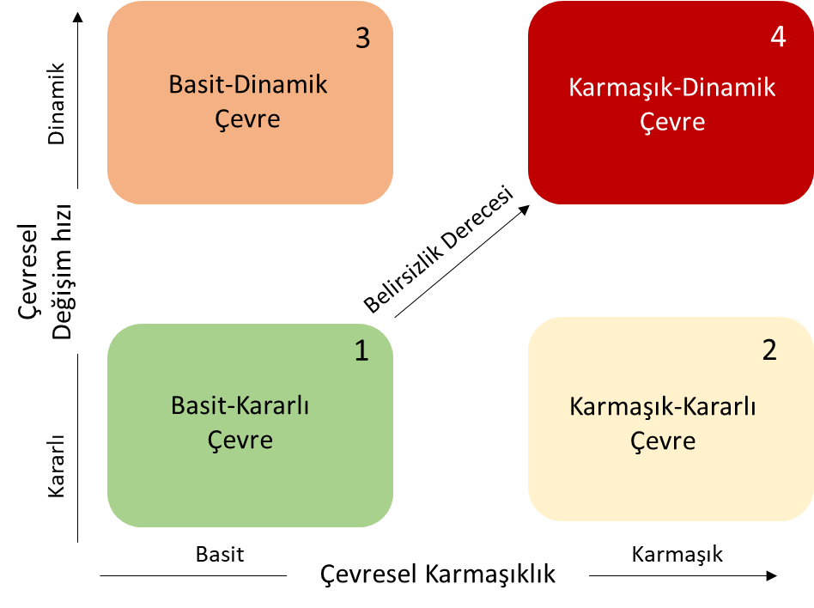
fırsatlar ve tehditler
Fırsatlar ve tehditler belirsiz
Fırsatlar ve tehditler belirgin

Slide 13
kaynak bağımlılığı
sağlık kurumunun, hem sunduğu hizmetlerin talep edilmesi ve kullanılması, hem de hizmet sunmak için ihtiyaç duyduğu kaynakların (girdiler) temin edilmesini bakımından diğer kurumlara (sigorta kurumları, tıbbi medikal şirketler, ilaç distribütörleri, diğer sağlık kurumları vb) karşı bağımlı olmasıdır.

Slide 14
kaynak bağımlılığı derecesini etkileyen faktörler
Kaynağın önemi: Bu kaynak bizim için ne kadar önemlidir? Bu kaynak olmadan hizmet sunabilir miyiz? Hekimler olmasa, sağlık kurumun ne yapabilirsiniz?
Kaynaklar üzerindeki etki derecesi: Tedarikçi firmaları ne derece kontrol altında tutabiliyoruz? Hastane olarak kendi medikal şirketimizi kursak ne olur?
Kaynak kontrolünün yoğunlaşması:* Tedarikçi sayısı nedir? Tıbbi malzeme ihtiyacımızı karşılayan şirketlerin pazar payları nedir?
*Yoğunlaşma, kaynakları kontrol eden, yani hastaneye sağlayan işletme sayısının az olmasıdır. Örneğin bir kurumun ihtiyacı olan malzemeleri az sayıda tedarikçi sağlıyor ise, yoğunlaşma derecesi yüksektir.

Slide 15
GENEL ÇEVRE
dış çevre katmanları (türleri)
ULUSLARARASI ÇEVRE
POLİTİK ÇEVRE
Sağlık turizmi
Hasta hareketleri
Sağlık politikaları
Teşvik politikaları
SAĞLIK SİSTEMİ
HİZMET BÖLGESİ
HUKUKİ ÇEVRE
Aracı Kurumlar
Sevk
Zinciri
EKONOMİK ÇEVRE
Anayasa
Sağlık hukuku
Hasta hakları
Milli gelir
Sağlık finansman Sosyal güvenlik
Sigortalı Nüfus
Rekabet Şartları
İÇ ÇEVRE
Sağlık kurumlarının dış çevresi üç katman halinde incelenebilir:
Genel çevre
Sağlık Sistemi (Görev Çevresi)
Hizmet Bölgesi
Girdiler
Dönüşüm Süreci
Çıktılar
Ulaşım ve Alt yapı
e-sağlık
Biyolojik Çevre
Risk faktörleri
İklim
Tıbbi teknoloji Tedavi yöntemleri
Bilgi sistemleri
TEKNOLOJİK ÇEVRE
İnsidans
Prevelans
Hizmet Kullanımı
DOĞAAL ÇEVRE
Hastalık yükü
Risk faktörleri
Halk sağlığı
Kültür
Eğitim
Yaşam tarzı
EPİDEMİYOLOJİK ÇEVRE
SOSYAL ÇEVRE

Slide 16
görev çevresi-sağlık sistemi
Sağlık sistemi, sağlık sektörü, sağlık endüstrisi, yakın çevre gibi kavramlarla da ifade edilen görev çevresi, sağlık kurumunun faaliyetlerini, performansını doğrudan etkileyen ve etkileme derecesi göreceli olarak ölçülebilen faktörlerden oluşur. (Sağlık sisteminin işlevlerini anımsayınız)
Finansman kurumları (SGK, özel sigortalar)
Tedarikçiler (ilaç üreticileri)
Hizmet sunucuları (hastaneler)
Düzenleyici kurumlar (SB, TBMM)

Slide 17
hizmet bölgesi
Hizmet bölgesi, sağlık kurumunun kurulduğu, hastaların geldiği veya ikamet ettiği coğrafik alanı (il, ilçe, mahalle gibi) ifade etmektedir. Örneğin bir ilçedeki hastanenin hizmet bölgesi,
ilçenin sınırları
ilçe sınırları dışında kalan ancak ilçeye yakın yerleşim alanları
İlçe ve yakın alanlarda yaşayan nüfustur.
Hizmet bölgesinin belirlenmesi, bölge nüfusunun sağlık ihtiyaçlarına daha fazla odaklanma imkanı yaratır.

Slide 18
genel çevre faktörleri
Politik Çevre
Hukuksal Çevre
Ekonomik Çevre
SAĞLIK KURUMU
Sosyal Kültürel Çevre
Epidemiyolojik Çevre
Teknolojik
Çevre

Slide 19
politik çevre: sağlık politikaları
Hükümet, Sağlık Bakanlığı, Çalışma ve Sosyal Güvenlik Bakanlığı gibi organların sağlık sisteminin yapısı, işleyişi, finansmanı ile ilgili gerçekleştirdiği reformlar sağlık kurumlarını doğrudan etkilemektedir. Hükümet politikaları, stratejilerin geliştirilmesinde etkili bir faktördür.
Sağlık Bakanlığı’nın Yeni özel hastane açılmasını, özel hastanelerin hekim istihdam etmesini sınırlayan kararları
Hastane hizmet standartlarının yükseltilmesi.
Bazı hizmetlerin, ilaç ve malzemeler geri ödeme kapsamına alınması veya kapsam dışına çıkarılması
Hasta hakları ile ilgili düzenlemeler.
Fiyat (fark) sınırlamaları

Slide 20
ekonomik çevre
Birer ekonomik birim olarak sağlık kurumları, ülkenin ekonomik şartlarından etkilenir. Stratejiler geliştirirken, ekonomik şartların dikkate alınması gerekir.
Medikal fiyat endeksi
Döviz kurları
Sağlık harcamaları
Faiz oranları
Rekabet şartları
İstihdam ve sigortalı nüfus
Ekonomik istikrar

Slide 21
sosyal kültürel çevre
Yönetim ekibi, stratejiler geliştirirken, hizmet bölgesindeki nüfusun sosyal-kültürel özelliklerini de incelemelidir. Zira nüfusun sosyal kültürel özellikleri hizmet kullanımını etkilemektedir.
Nüfus
Yaşlanma
Okullaşma oranı
Yaşam tarzı
Evlenme ve boşanma oranları
Nüfusun eğitim düzeyi

Slide 22
tıbbi teknoloji
Tıbbi teknolojilerdeki ilerlemeler, yeni tanı ve tedavi yöntemlerinin geliştirilmesi sağlık hizmetlerine olan talebi etkilemektedir. Bu nedenle yönetim ekibi tıbbi teknoloji alanındaki gelişmeleri yakından takip ederek bunları hizmet süreçlerinde kullanmaya ağırlık vermektedir. Sizce neden hastaneler web sayfalarında sahip oldukları donanımları paylaşıyor? e-sağlık uygulamalarına bir sınır koyabilir miyiz?

Slide 23
hukuki çevre
Sağlık kurumları, hukuk kurallarının belirlediği çerçeve içinde faaliyetlerini yerine getirmek zorundadır. Hükümet politikaları, mevzuat ile uygulanır.

Slide 24
doğal ve epidemiyolojik çevre
Sağlık kurumlarının misyonu, toplumun sağlık düzeyini yükseltmektir. Bu misyon, hizmet sunumuyla gerçekleştirilir. Yönetim ekibi, hizmet kapsamını (hangi hizmetler, ne miktarda –kapasite- üretilecek sorusunu yanıtlamak için hizmet bölgesinde, risk faktörleri, hastalık insidans ve prevelansı ile ilgili bilgilere ihtiyaç duyar. Kurumsal hizmet planlamasının temeli, epidemiyolojidir.

Slide 25
uluslararası çevre
Girişimciler ulusal sınırların dışına odaklanıyor. Radarlar, uluslararası hasta hareketlerine (sağlık turizmi), farklı ülkelerde yatırım fırsatlarına kilitlenmiş durumda.
Uluslararası alandaki bir gelişme, tüm ülkeleri etkiliyor. Ukrayna’daki savaş, Türkiye’de sağlık sektörünü nasıl etkilemiş olabilir? Diğer çevresel faktörlerle birlikte düşününüz.

Slide 26
özet ve sonraki konuya hazırlık
özet
Dış çevre sağlık kurumunun sınırları dışında kalan her şeyi içerir.
Dış çevre, fırsatlar ve tehditler barındırır; çevresel değişimler yöneticileri çevresel belirsizlikler ve kaynak bağımlılığı problemleriyle yüzyüze bırakır.
Sağlık kurumlarının çevresini, genel çevre, görev çevresi ve hizmet bölgesi olarak üç ana katman halinde incelemek mümkündür
Sağlık kurumları yöneticilerinin strateji geliştirme sürecinde dış çevre şartlarındaki gelişmelere odaklanması, geleceğe yönelik varsayımlar geliştirmesi gerekir.
bir sonraki konunun amacı
Belirsizlikleri makul ölçüde gidermek, fırsat ve tehditleri daha belirgin hale getirmek için dış çevreyi nasıl analiz edebiliriz?. Dış çevre analizi sürecinin aşamaları nelerdir?. Diğer derste bu soruların yanıtını bulmaya çalışalım.

